Slide 1
چگونه میتوانیم ریاضی را جذاب تر کنیم
سروش محمدی
استاد براری

Slide 2
فعال بودن دانش اموزان
اغلب اوقات ما بار مسئولیت یادگیری بچه ها را خودمان به دوش میکشیم به این ترتیب آنها در مهارتهایشان خود را به ما متکی و اعتماد به نفس را از دست می دهند. اما وقتی به آنها کمک می کنیم تا با استفاده از دانش خودیاد بگیرند،به آنها فرصت به خود بالیدن درکارشان اهداء می کنیم.پس هر چه در کلاسمان فراگيران بیشتر به خود متکی باشند می بینیم بیشتر به سوی منابع می روند و کمتر می گویند که با مسئله چه کار کنند

Slide 3
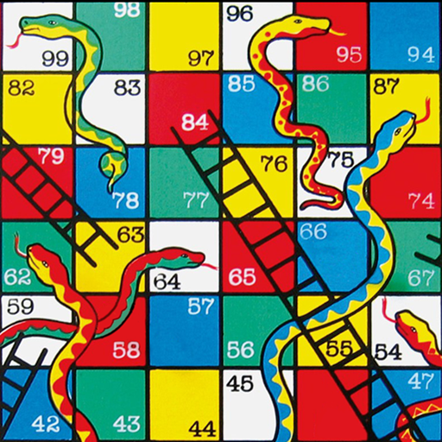
انجام بازی های ریاضی
بازی هایی مثل تخته نرد، مار و پله و یا رو که می دونید چقدر برای یادگیری ریاضی خوبند. علاوه بر این ها بازی های الکترونیکی و مناسبی وجود دارند که می تونید روی تبلت یا گوشی برای بچه ها نصب کنید

Slide 4
یک گردش مربوط به ریاضی
اگه دور و برتون موزه یا جایی هست که به درس ریاضی محسوب میشه بچه ها رو برای گردش به اونجا ببرین. معمولا بچه ها وقتی از نزدیک اتقاقات رو میبینن به درک بهتری از مسائل میرسن. همینطور میتونین با معلم های ریاضی صحبت کنید و برای گردش و تفریح مربوط به این درس ایده بگیرین

Slide 5
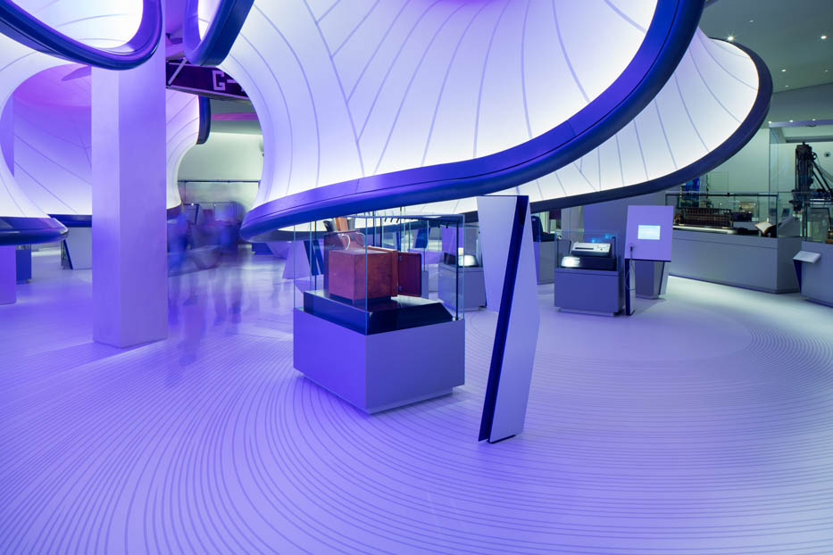
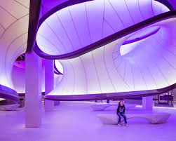
موزه علوم ریاضی کاری از زاحا حدید یکی از مثالهای بارز در این زمینه است

Slide 6
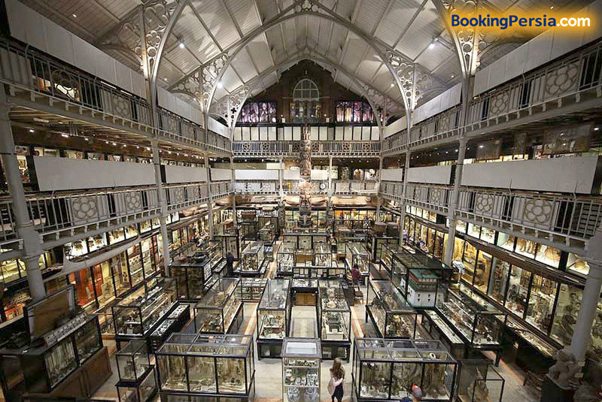
موزه اکسفورد

Slide 7


سعی کنید مغز بچه ها رو با تکرار تمرین ریاضی سوراخ نکنین
خودتون هم میدونین که تکرار بیش از حد خیلی خسته کننده هستش. پس از تکرار بیش از حد مطالب پرهیز کنید. استفاده از فلش کارت و یا کاغذهای یادداشتی که نکات مهم روش نوشته شده تکنیک خوبیه اما نیازی به تکرار بیش از حد نیست

Slide 8
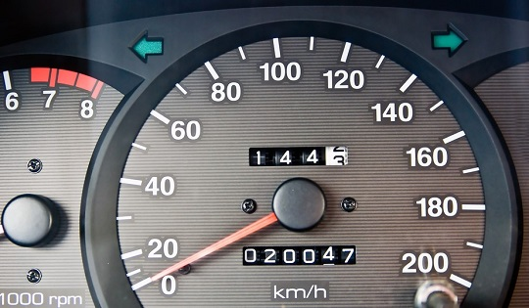
به بچه ها کمک کنید تا هدف از یادگیری ریاضی رو درک کنند
برای مثال میتونین نحوه محاسبه مقدار بنزین تو ماشین رو براش توضیح بدین و یا موقع خرید کردن و حساب کردن پول بهش نشون بدین که چجوری با استفاده از اعداد و به کمک ریاضی اینکار رو انجام میدین. بچه ها وقتی ببینند چیزی در زندگی روزمره به دردشون میخوره بهش علاقه پیدا می کنند

Slide 9

به بچه ها مدیریت پول رو یاد بدین
برای بچه ها یه تخته یا دفترچه بگیرین تا بتونه هزینه ها و پول هایی که برای خودش پس انداز میکنه رو داخلش یادداشت کنه و ارزش پولش رو درک کنه. اگه میخواد برای خرید ازتون پول بگیره بهش قرض دادن و حساب و کتاب رو یاد بدین. حتی نحوه محاسبه سود سپرده های بانکی هم میتونه برای بچه ها جالب باشه

Slide 10
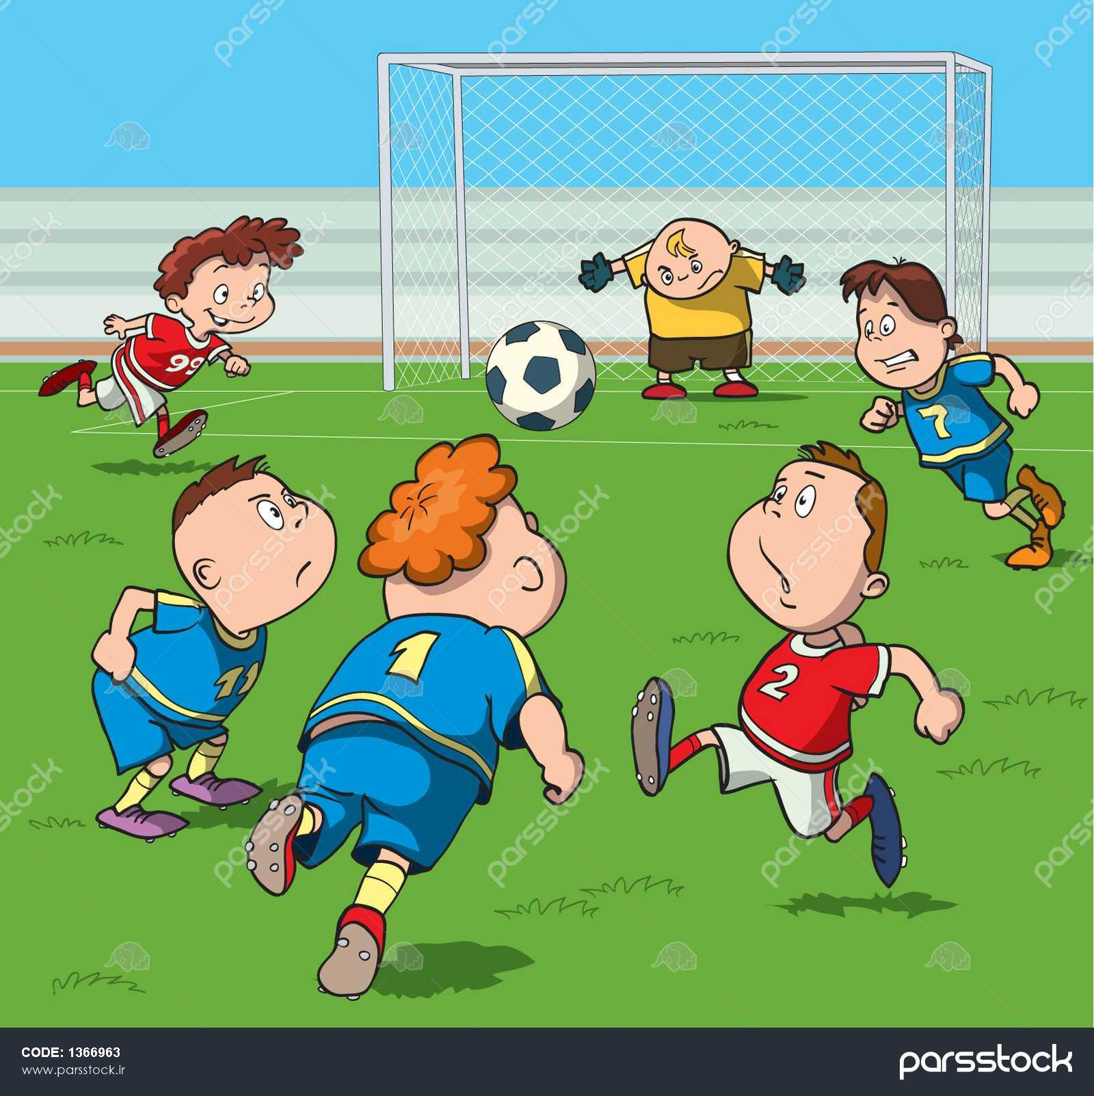
علاقه مندی های بچه ها رو در نظر بگیرید
ریاضی میتونه به خیلی چیزا مربوط باشه و به راحتی میتونه به علاقه مندی های کودک ربط پیدا کنه. چندتا مثال براتون می زنیم
بچه ها اگه فوتبال یا ورزش خاصی رو دوست داره براش از نحوه محاسبات امتیازها بگین.
اگه بچه های شما به مد و لباس علاقه داره می تونین قیمت لباس و وسایل رو باهاش محاسبه و تمرین کنین

Slide 11


علاقه مندی های بچه ها رو در نظر بگیرید
اگه بچه های شما عاشق کامپیوتر و بازی های الکترونیکی هستش براش بچه ها ریاضی رو نصب کنین
اگه بچه های شما به ساخت و ساز و مهندسی علاقه داره براش یه مثال ساده از استفاده اعداد در ساخت یک خونه بزنید

Slide 12
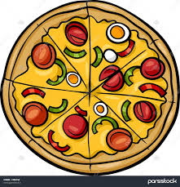
سوال های هوشمندانه ریاضی بپرسید
فرض کنید در مطب دکتر به همراه کودک منتظرید تا نوبتتون بشه، یا در رستوران منتظرین تا غذاتون رو بیارن. یا تو سالن با بچه کوچیکتون منتظرین تا کلاس والیبال برادر بزرگش شروع شه. همه ی اینها بهترین موقعیت ها برای حرف زدن از ریاضی هستش. مثلا بگین
به نظرت ۲/۳ (دو سوم) پیتزا از ۴/۵ (چهار پنجم) بزرگتره؟ می تونید روی یه دستمال کاغذی شکلش رو هم بکشین.

Slide 13
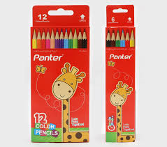
سوال های هوشمندانه ریاضی بپرسید
این بسته مداد ۱۲ تایی ۲۰۰۰۰ تومان هستش و این بسته ی ۱۶ تایی ۲۵۰۰۰۰ تومان. به نظرت کدومش به صرفه تره؟ قیمت هر مداد چقدر میشه؟

Slide 14
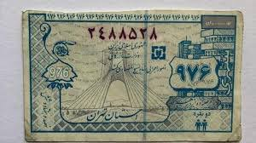
سوال های هوشمندانه ریاضی بپرسید
این کپن تخفیف ۱۵ درصد به ما تخفیف میده. حالا اگه مجموعا فیش ما ۵۰۰۰۰ تومان شده باشه چقدر با محاسبه ااین تخفیف باید پول بدیم؟

Slide 15

در مورد افراد مشهور دنیای ریاضی صحبت کنید
قصه های خیلی هیجان انگیزی در دنیای ریاضی وجود داره که میتونید با جستجو ساده در اینترنت بهشون دست پیدا کنید. مثلا سوزی جانسون مک آفی، یک دختر خیلی باهوش که نتونست آزمون آموزش پرورش رو قبول بشه و در عوض با بچه هاش تو خونه تمرین ریاضی میکرد و به ۸ تا بچه درس میداد که پنج تا از اون ها در رشته ریاضی فیزیک به درجات عالیه رسیدن

Slide 16
تداوم لذت بردن از ریاضی
وقتی کامپیوتر یا لپ تاپ ما وسط کار هنگ میکنه و کاری از دستمن بر نمیاد سعی میکنیم خاموشش کنیم. شاید خسته، دلسرد و نا امید بشین. از طرفی کسی که به کامپیوتر کمی مسلط باشه با آرامش راه های مختلفی رو برای برطرف کردن مشکل امتحان میکنه. و یه جورایی شاید از این چالش لذت هم ببرند
رفتار ما نسبت به درس ریاضی باید به گروه دوم نزدیک باشه و به سوال ها مثل مشکلی که راه حل دارند و ما فقط باید پیداش کنیم، نگاه کرد. صبوری و گاهی هم کمک از دیگران بچه ها رو به جواب میرسونه. اینکه چیزی جالب باشه صرفا به معنای آسون بودنش نیست. و یادتون باشه که همین چالش برانگیز بودن ریاضی هستش که اون رو جالب میکنه

Slide 17
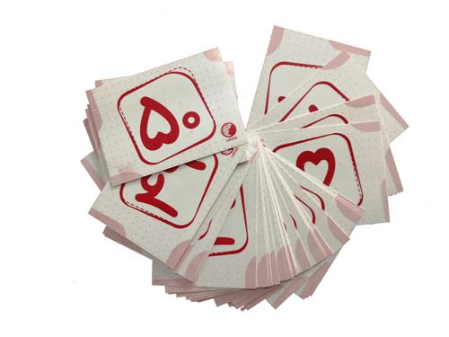
استفاده از ابزار فیزیکی و الکترونیکی کمک درسی
استفاده از کتاب های مصور و فلش کارت ها میتونه به بچه ها کمک های زیادی بکنه، اگر هم میخواین هزینه زیادی در این مورد نکنید می تونید رو گوشی یا تبلت برای بچه ها کتاب های خوب بریزید و یا از نرم افزارهای آموزشی مثل بچه ها ریاضی استفاده کنید.

Slide 18
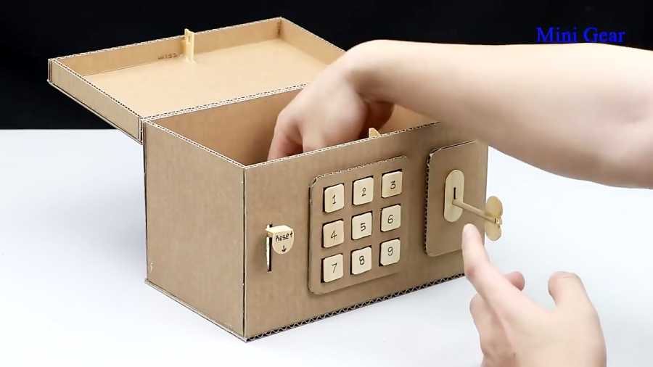
دانش‌آموزان خود را به حرکت، تفکر و همکاری عادت دهید
، باز کردن رمز جعبه، است. جعبه‌ای با جوایزی مانند پاک‌کن، دفترچه یادداشت یا مداد که با رمز ۴ رقمی قفل شده است به آن‌ها مسائلی به همراه سرنخ‌هایی می‌دهم که از آن‌ها خواسته شده تا از مفهوم جدید ریاضی استفاده کنند و برای حل مسائل باید با سایر دانش‌آموزان گروه خود همکاری کنند هر بار که جواب درست را به دست ‌آورند، من یک پاکت با سرنخ دیگری به آن‌ها می‌دهم. راه‌حل آخرین سرنخ یک عدد ۴ رقمی است دانش‌آموزان از آن برای باز کردن قفل استفاده می‌کنند

Slide 19
منابع
https://armiksoft.com/fa/kids/ways-to-make-math-fun-for-kids/
https://soaad.ir/

